Slide 1
CHÀO MỪNG CÁC EM
ĐẾN VỚI TIẾT HỌC

Slide 3
Bạn hãy giới thiệu về bản thân.

Slide 5
Bạn hãy hát một bài hát
có câu nêu hoạt động.

Slide 7
Hãy nêu đặc điểm của
một loại quả mà bạn thích.

Slide 9
Phần quà may mắn

Slide 11
Bài 1: Các câu trong đoạn văn dưới đây được gọi là câu kể. Hãy xếp các câu đó vào nhóm thích hợp.
Câu nêu
đặc điểm
Câu nêu hoạt động
Câu giới thiệu
(1) Tớ là bút nâu. (2) Tớ cao nhất hộp bút vì hiếm khi được gọt. (3) Đây là bút đỏ, bạn của tớ. (4) Bút đỏ thì thấp một mẩu vì được gọt quá nhiều. (5) Tớ dùng keo gắn bút đỏ vào bên cạnh tớ để bạn nhìn được ra ngoài hộp bút.

Slide 12
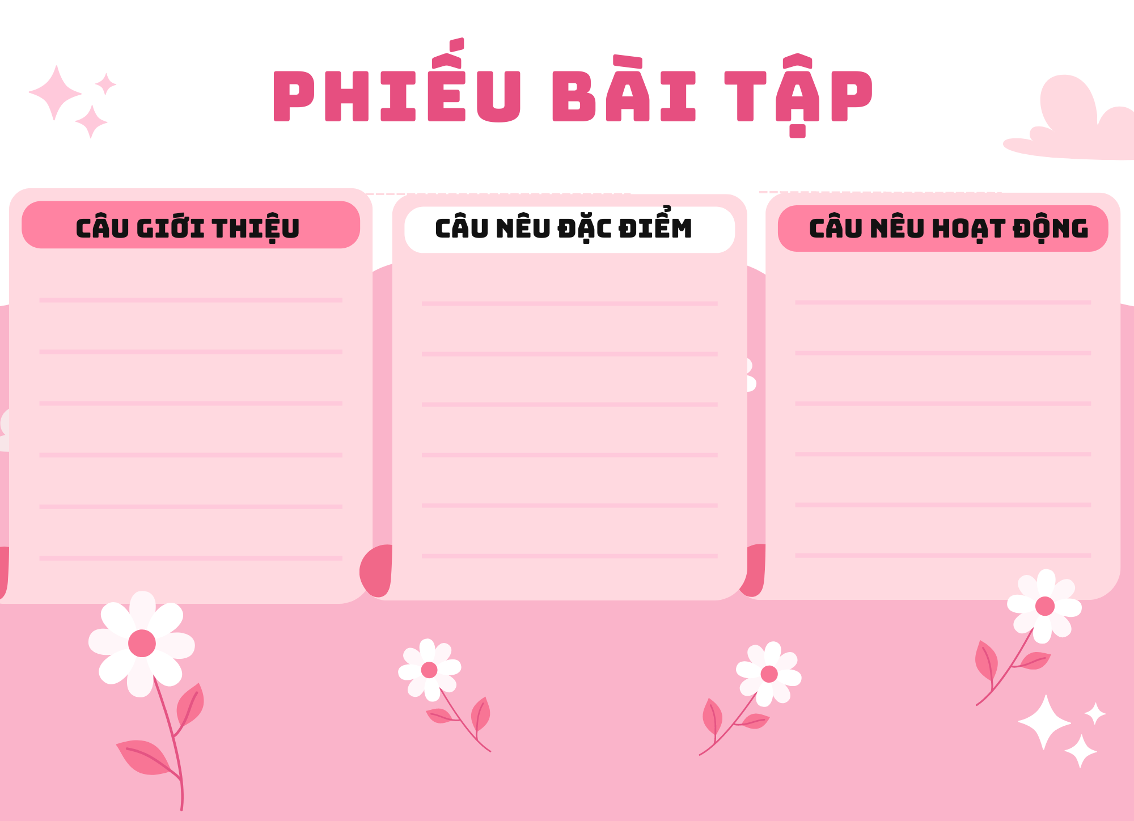
(1) Tớ là bút nâu. (2) Tớ cao nhất hộp bút vì hiếm khi được gọt. (3) Đây là bút đỏ, bạn của tớ. (4) Bút đỏ thì thấp một mẩu vì được gọt quá nhiều. (5) Tớ dùng keo gắn bút đỏ vào bên cạnh tớ để bạn nhìn được ra ngoài hộp bút.

Slide 15
Bài 2: Chọn thông tin đúng về câu kể.
dùng để kể, tả, giới thiệu
dùng để hỏi
Câu kể dùng để kể, tả, giới thiệu. Kết thúc câu kể bằng dấu chấm.
kết thúc bằng dấu chấm
kết thúc bằng dấu chấm than

Slide 17
Bài 3: Xếp các câu dưới đây vào nhóm thích hợp và giải thích vì sao em xếp như vậy.
Câu kể
Câu hỏi
a. Bút nâu trông như thế nào?
b. Bút nâu là một người bạn tốt.
c. Bút nâu nhảy với bút vàng, lắng nghe ước mơ của bút tím.
d. Bút nâu gắn bút đỏ vào bên cạnh mình để làm gì?

Slide 19
Bài 4: Tìm dấu câu (dấu chấm, dấu chấm hỏi, dấu chấm than) thay cho ô vuông.
.
Minh là thành viên mới của lớp 3A Minh vừa chuyển từ trường khác đến Bạn ấy vui vẻ giới thiệu:
- Tớ tên là Tuệ Minh Tớ thích chơi cờ vua và múa ba lê
Các bạn xôn xao:
- Tên của cậu đẹp quá
- Tớ cũng thích chơi cờ vua lắm
- Cậu có muốn tham gia câu lạc bộ cờ vua cùng chúng tớ không
(Theo Việt Phương)
.
.
.
!
!
?

Slide 21
Cuộc tranh luận của dấu câu

